Slide 1
蓝牙遥控避障巡线小车

Slide 2
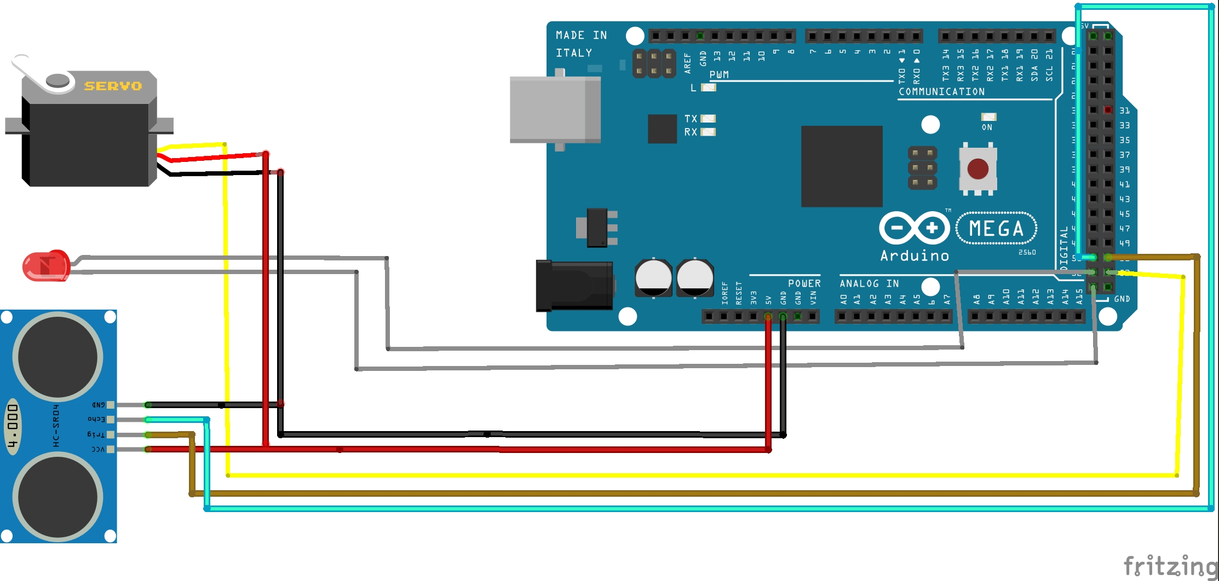
超声波雷达

Slide 3
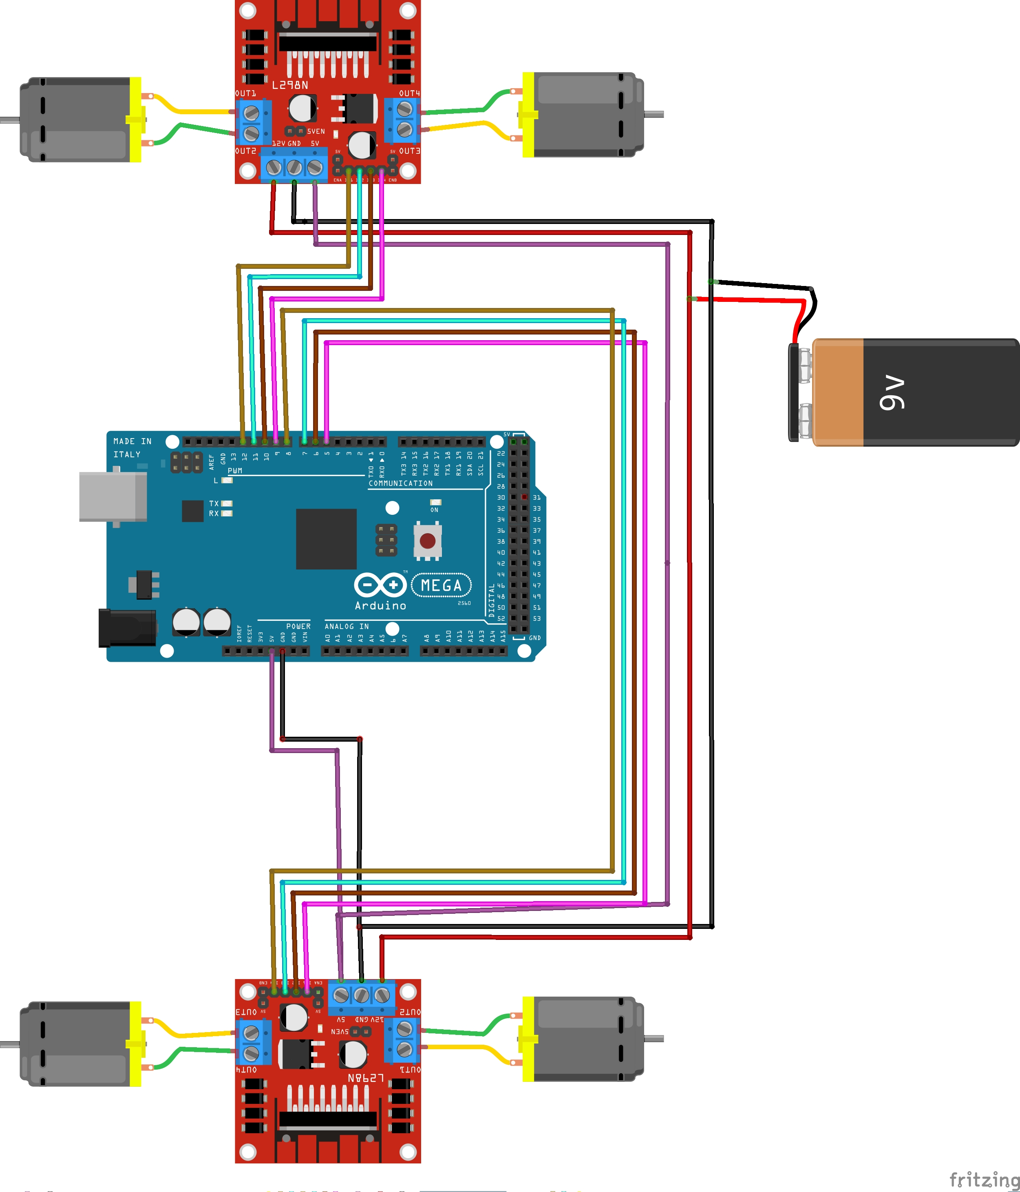
两个L298N带四个电机

Slide 4
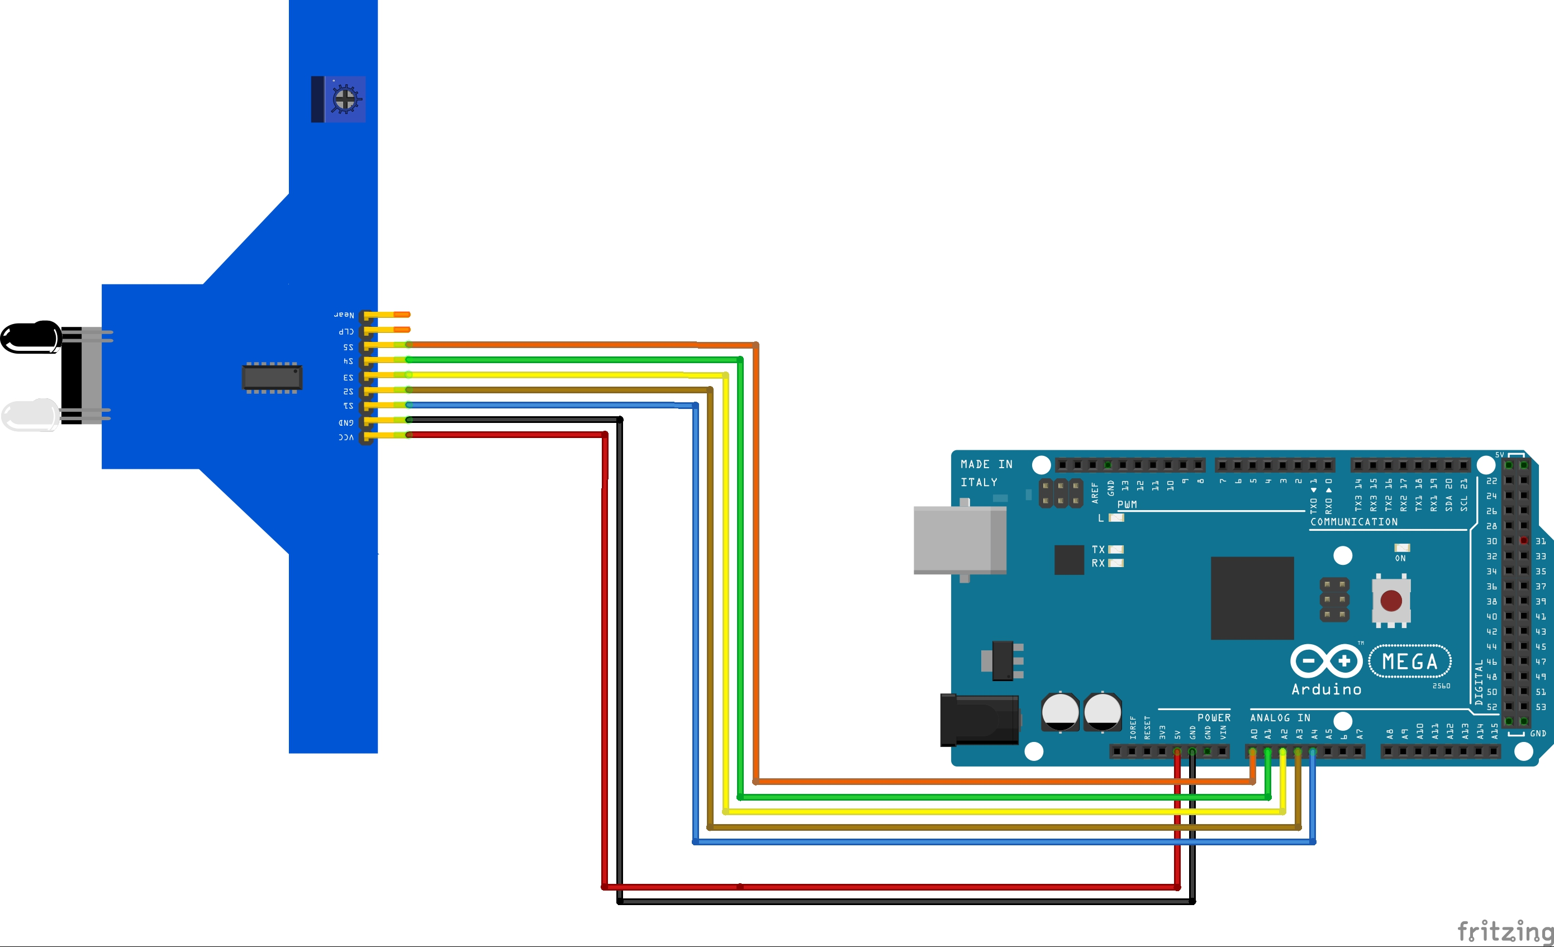
5路灰度传感器

Slide 5
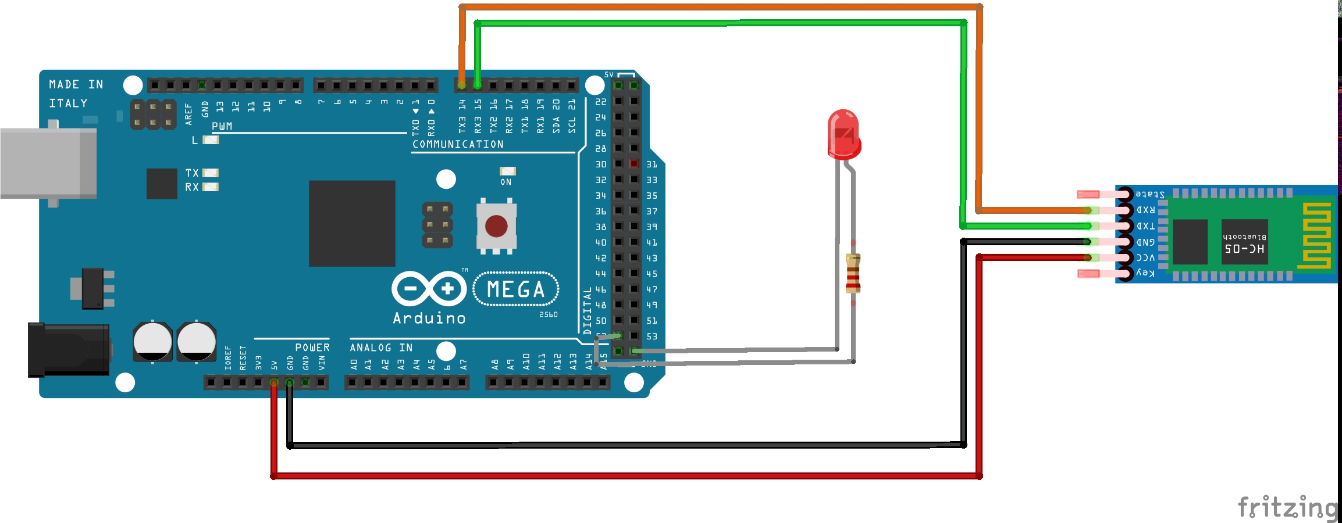
蓝牙

Slide 6
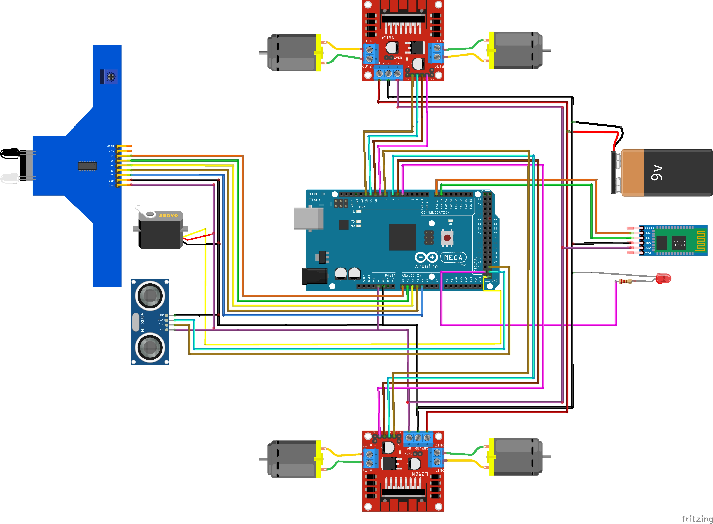
全部电路连线

Slide 7
全部电路连线
供电部分
L298N部分
蓝牙部分
巡线器部分
超声波雷达部分

Slide 8
全部电路连线 --供电部分

Slide 9
全部电路连线 --L298N部分

Slide 10
全部电路连线 --蓝牙部分

Slide 11
全部电路连线 --超声波部分

Slide 12
全部电路连线 --巡线器部分

